Slide 1
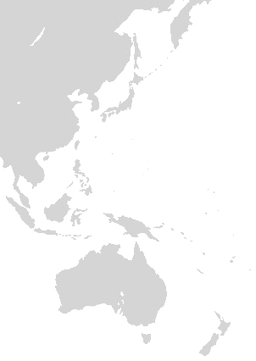

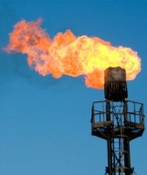
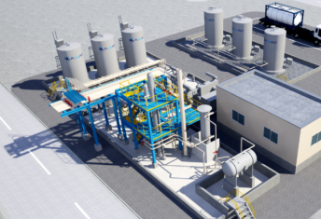
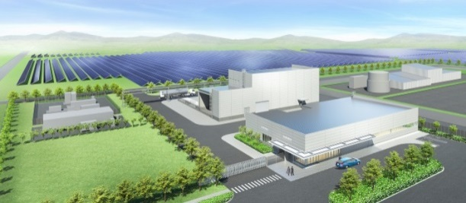

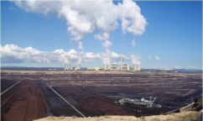
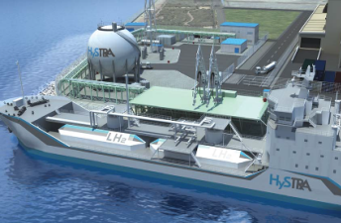
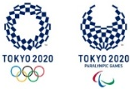
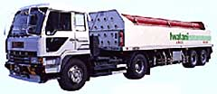

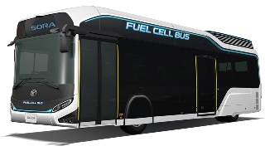
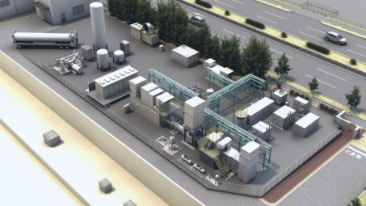
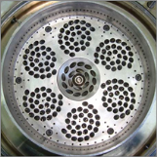


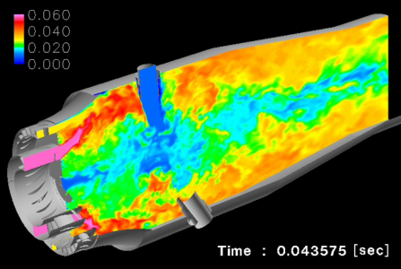


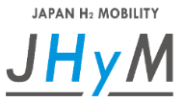

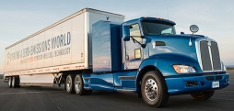
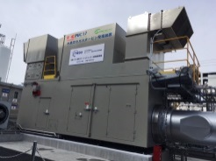





水素基本戦略に基づく足元の主な取組
供給
国際水素サプライチェーン
福島水素製造プロジェクト
未利用ガスを活用した有機ﾊｲﾄﾞﾗｲﾄﾞ水素チェーン構築（ﾌﾞﾙﾈｲ）
再エネ水素製造実証プロジェクト（浪江町）
日ブルネイ
オフガス
脱水素プラント
再エネ水素製造・出荷プラント
日豪
褐炭を活用した液化水素チェーン構築（豪）
褐炭炭田
液化水素輸送船・基地
水素製造システム
20年から実証運転開始（日豪／日ブルネイサプライチェーン）
18年夏頃からプラント建設着工、20年実証開始・オリパラでも活用
利用
水素ステーションインフラ整備
水素発電
民間11社によるステーション整備会社設立
多用途への展開
水素発電実証プロジェクト（神戸）
大型水素発電向け水素バーナー開発
水素専焼バーナー
次世代FCバス
FCトラック実証
水素混焼ガスタービン
水素バーナーの燃焼シミュレーション
18年春にステーション整備会社を設立⇒インフラ整備を加速
18年初から水素混焼発電の実証運転開始（神戸）

